Slide 1





千鸟行动
千鸟行动
食品行业方案
PLANNING SCHEME
PLANNING SCHEME
PLANNING SCHEME
PLANNING SCHEME

Slide 2
01
PART ONE 项目背景
目录
02
PART TWO 项目调研
03
PART THREE执行方案
CONTENTS
04
PART FOUR 效果预估

Slide 3
项目背景

Slide 4

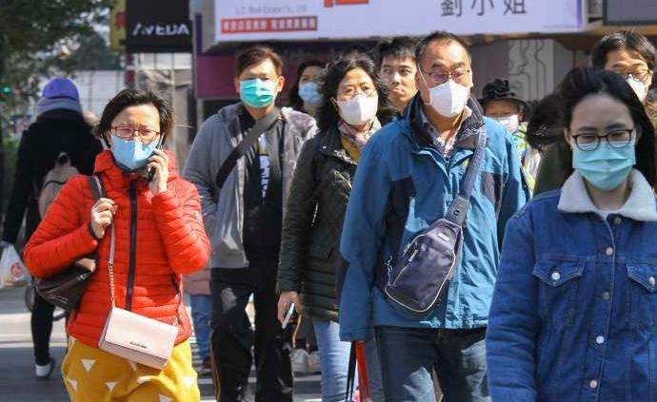
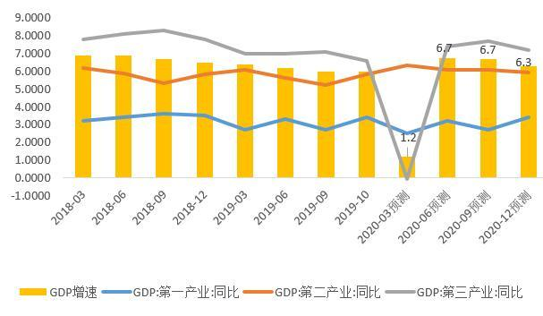
新冠疫情影响中国经济
一场突如其来的新冠肺炎疫情让中国传统行业在2020年的春节迎来前所未有的“拐点”。春节黄金周，多行业消费大幅度减少，餐饮、酒店、旅游、影院、交通等行业首当其冲，航空春运客运量下滑70%，娱乐行业损失1000亿，餐饮行业损失1万亿，零售业损失2万亿，多数传统企业收入出现断崖式下跌。
2020年经济增速预测
数据来源：wind、万博新经济研究院

Slide 5
疫情影响人们生活方式
出行难
复工难
疫情期间，交通运输管控严格
政府号召减少出行，外出人口隔离
出行成难题
春节假期延长与新型肺炎隔离期影响，复工时间延后
疫情当下
线下难
购买难
商场除超市外，基本关闭；
品牌实体店线下营销宣传全线停滞；
线下流动流量骤减。
防护用品、生活用品限量上架
商店基本停业，采购途径少
购买成难题

Slide 6
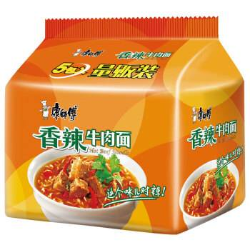

疫情下食品零售业现状
随着各地小区封闭式管理，门店、商场客流量骤减，疫情对食品行业的震动无疑是巨大的。短期来看，食品行业消费需求正呈现面临“冰火两重天”的局面：一方面，曾受到外卖冲击的方便面、速冻食品等方便食品脱销，自热食品更是迎来了意外大爆发。另一方面，涉及社交场景的品类如白酒、乳制品、瓶装饮料、礼盒类产品等受到冲击。同时，人们每天花大量的时间在“网上冲浪”，消费欲望降低。
但从长期来看，食品饮料多数子行业是刚需，消费需求终将趋于稳定。疫情之下，消费者对食品安全、食品健康认知度将提高，食品企业应该抓住这个机遇，强化和提升企业的品牌印象，找到受用户青睐的新渠道，等待疫情过后迎来爆发式销售增长。

Slide 7

全民战疫情，我们在行动
新冠肺炎疫情之下，传统零售服务制造业大规模洗牌，中小食品企业面临艰巨挑战。在这特殊时刻，我们发起“千鸟行动”食品行业共度计划，帮助合作伙伴企业扩充品牌宣传渠道，突破消费者圈层，用新工具引入精准消费群体，为合作企业带来产品销售提升。非常时期， “千鸟行动”与合作伙伴企业互助共赢，共同战“役”！

Slide 8
项目调研

Slide 9

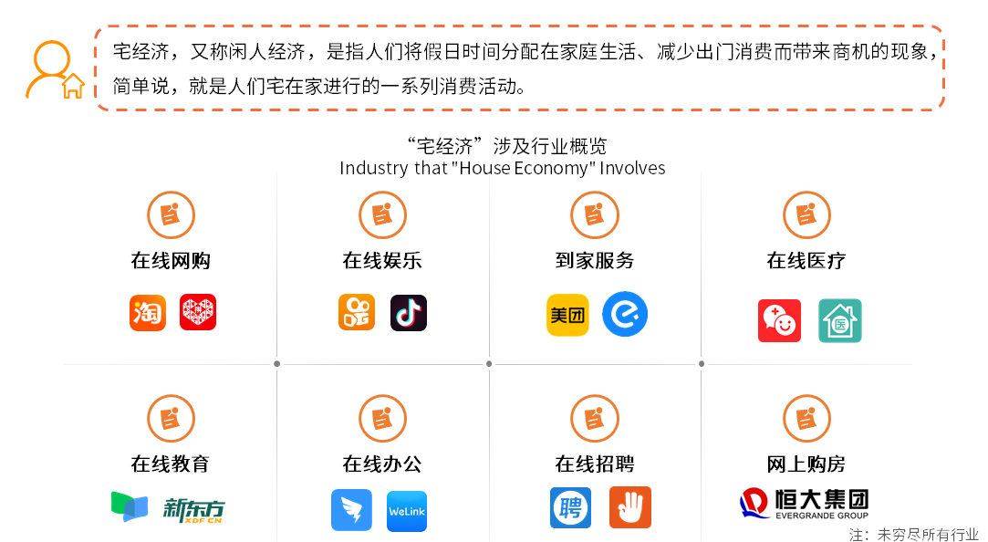
“宅经济”成为经济发展新风口
新冠疫情下的交通管制和隔离增加了居民宅在家里的时间，在线购物、在线娱乐、生鲜电商、在线医疗、在线教育、在线办公成为大部分人们的生活日常。以数字经济为代表的“宅经济”快速“补位”，爆发式增长，多个行业或成为新的风口。

Slide 10
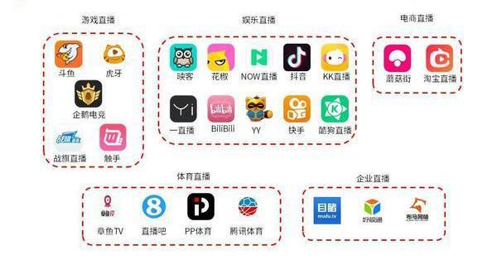
“直播+营销”异军突起
数据显示，2019年，21.3%宅家网民线上消费占总消费的比例在61%以上，新冠疫情后线下购物平台纷纷关门，线上直播营销异军突起，成为今年春节一股不可忽视的强劲势力。
从市面上现有的主打内容来看，直播行业生态包含游戏直播、娱乐直播、电商直播、体育直播、企业直播等类型直播平台。

Slide 11
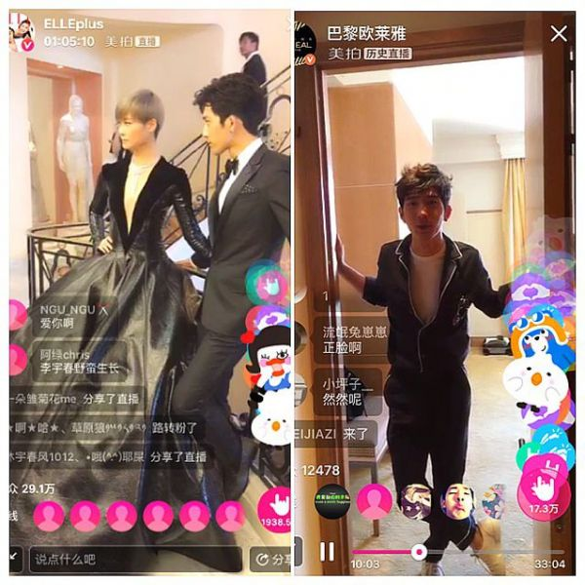
“直播+营销”六种玩法
玩法一：明星品牌真人秀：最大限度借助其个人影响力
巴黎欧莱雅
主题：#零时差追戛纳#系列直播
直播平台：美拍
直播人：巩俐、李冰冰、李宇春、井柏然
直播内容：直播明星们在走红毯前的化妆梳理过程，插入介绍他们使用的各种欧莱雅化妆品
营销效果：
  311万总观看数，1.639亿总点赞数、72万总评论数
  直播四小时之后，李宇春同款色系唇膏在欧莱雅天猫旗舰店售罄

Slide 12

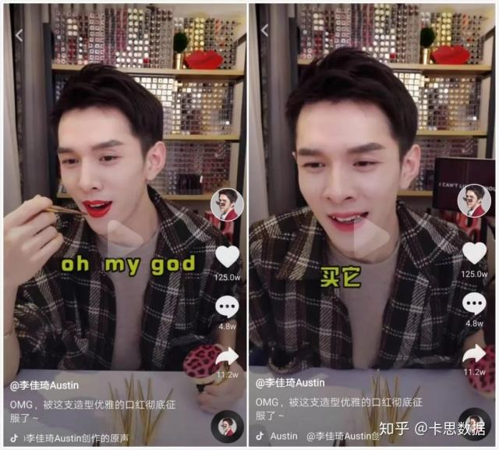
“直播+营销”六种玩法
玩法二：网红直播带货：网红直播间+电商，一键下单
雅思兰黛
主题：双十一淘宝购物节
直播平台：淘宝直播
直播人：李佳琦
直播内容：主播在直播间介绍主推产品及优惠政策，用户可点击直播间链接，立刻下单购买。
营销效果：
  李佳琦直播间41万套“小棕瓶眼霜”直播中迅速售罄
  雅思兰黛25分钟，淘宝交易额达5亿元

Slide 13

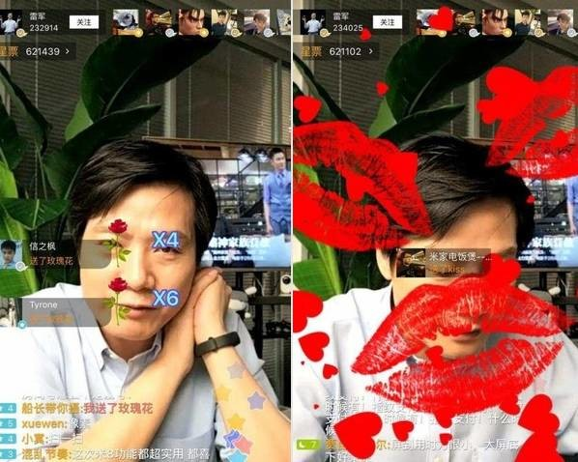
“直播+营销”六种玩法
玩法三：内容式直播：直播内容主导，以发布会、产品揭秘为主
小米科技
主题：小米无人机线上发布会
直播平台：21家平台，涵盖视频网站和手机直播APP，以及自家的“小米直播”APP
直播人：雷军（小米创始人）
直播内容：新品发布，开辟了全新的发布会形式
直播优势：省场地费、差旅费。将最吸引大众的品牌事件，挪到线上。
营销效果：
  仅小米直播平台观看人数便超过101万
  全平台观看人数近千万

Slide 14

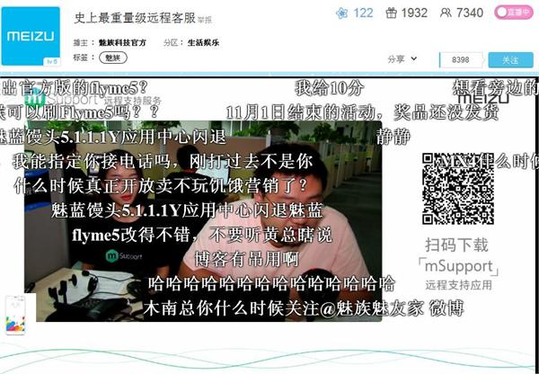
“直播+营销”六种玩法
玩法四：事件式直播：造事件，以话题炒作为导向
魅族
主题：史上最重量级远程客服
直播平台：bilibili网
直播人：李楠（魅族副总裁）
直播内容：魅族副总裁化身远程客服，亲自上阵推广其mSupport远程支持应用
营销效果：
  最高在线人数近万人

Slide 15

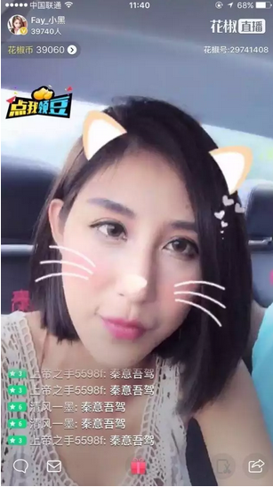
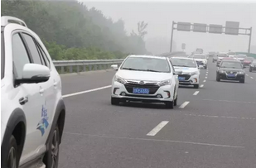
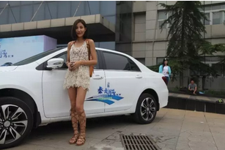
“直播+营销”六种玩法
玩法五：场景式直播：以产品使用场景为主导
比亚迪汽车
主题：#秦意吾价#绿色出行生态游
直播平台：花椒
直播人：花椒美女主播，Fay_小黑
直播内容：主播在比亚迪车内进行全程直播，对汽车驾驶表现进行实时播报，直观突出300公里超长续航的产品特性
直播优势：在使用场景中给予观者最直观的产品体验
营销效果：
  观看人数达四万人

Slide 16


“直播+营销”六种玩法
玩法六：深度互动式直播：以观看者与播主的深入互动为核心
Old Spice （男士香薰品牌）
主题：Old Spice NATURE ADVENTURE
直播平台：Twitch（国外游戏直播平台）
直播内容：一个人在野外丛林里生活三天，行为完全由用户控制。就像打游戏一样，用户通过聊天输入上下左右按键来控制人物下一步动作，然后统计所有用户的选择，票数最高的动作就会成为这个人下一步的行动。与其恶搞、有趣的品牌调性相吻。
营销效果：
  数据资料缺失，但已成为直播经典案例，后继被国外多家品牌效仿。

Slide 17
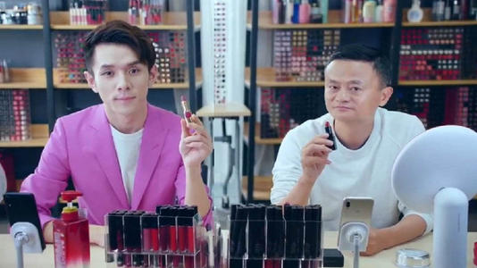
网红直播带货成为强劲的消费浪潮
2019年天猫双十一，淘宝直播开场仅1小时03分，直播引导的成交就超过2018年双十一全天；天猫双11全天，淘宝直播带来的成交近200多亿。双11最大的两个直播间（薇娅、李佳琦）在线观看人数分别达到3683.5万人和4315.36万人，薇娅全天直播间销售额超过了3亿元。
有数据显示，49％的消费者在做出购买决定时依赖有影响力的网红推荐。品牌平均每消费1美元可获得7.65美元的市场营销价值，其投资回报率是传统数字广告的11倍。
（李佳琦、马云双十一卖口红PK直播）

Slide 18
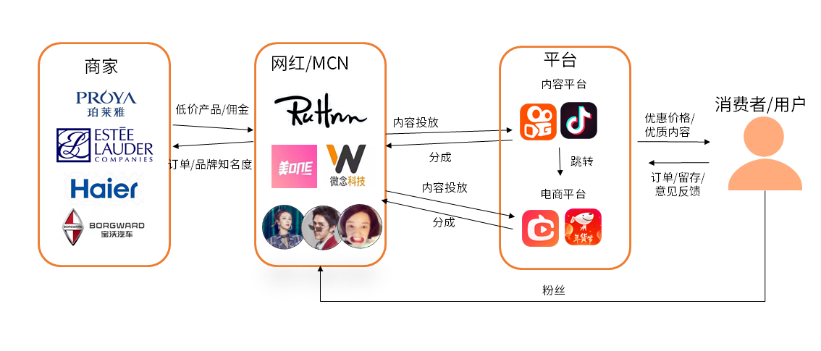
网红直播带货模式
“带货经济”是最近一年流行的新词汇，目前中国布局电商直播营销行业的平台主要分为两大类：
一类是电商平台，通过开通直播间，引入内容创作者，直播电商是“电商+直播” ;
一类是内容平台，通过接入第三方电商平台来布局直播+电商的运营模式，直播电商是“直播+电商”。

Slide 19
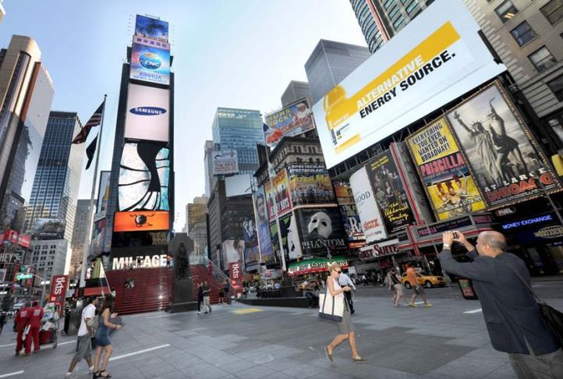
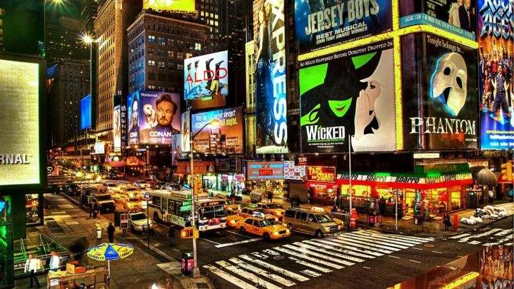
户外广告-品牌引爆利器
户外广告是高达到率的宣传媒介，其到达率仅次于电视媒体，但成本相对较低，是企业品牌力打造的核心利器，核心交通场景下的户外广告更是强化和提升企业品牌印象的绝佳选择 。户外广告在单一、低干扰的环境，且展示面积大，视觉冲击强烈，目标受众会对品牌形成强记忆，这样的记忆正是构建“心智”的基础，让受众对品牌建立沟通，影响消费决策，能够有效做到抢占心智，品效协同。

Slide 20

拥抱“宅经济”，聚焦短视频传播
根据QuestMobile报告显示，这个“最宅春节”期间，互联网日活跃用户规模、日均用户时长均创历史新高。其中，在线视频行业用户规模较平日上涨17.4%，日人均使用时长超过1.5小时。
年轻化已成为品牌绕不开的一门必修课，这一代人是互联网时代的原住民，依靠纸媒、电梯楼宇广告等传统媒介渠道已不覆盖他们的生活场景。快速兴起的社交网络使得围猎90后的社交场是品牌垂直攻略年轻受众的最有效途径。而短视频是当下年轻化受众最潮流的社交方式，也是极接受营销的传播媒介。

Slide 21
执行方案

Slide 22
千鸟行动
千鸟行动
“共赢”历程
“效益”扶持
为本次行动收效显著企业拍摄有“料”可传播的案例短视频，讲述我们与企业共同战役过程，达到二次营销目的。
“品宣”共度
借 “宅经济”发展之势，与达人合作，网红直播带货，引入精准消费群，为企业带来产品销售提升，帮助企业共克时艰。
与企业共同发起户外拉手广告牌投放，增强本土影响力，扶持合作企业降低广告成本，多渠道扩充品牌宣传。
4月11日- 4月30日
4月1日- 4月10日
3月15日- 3月31日

Slide 23

活动规划
2月17日
3月15日
4月1日
4月11日
4月31日
2月17日-21日
合作意向洽谈
“品宣”共度
（户外广告投放）
“效益”扶持
（网红直播带货）
“共赢”历程
（优秀案例视频制作）
2月22日-25日
活动方案策划
3月15日
户外广告牌上线
4月1日-3日
确定合作品牌
4月12日-13日
确定拍摄企业，撰写拍摄脚本
2月26日-29日
确定合作品牌
3月15日-31日
户外广告维护
4月3日-5日
确定平台及主播
4月14日-20日
视频拍摄制作
3月1日-5日
确定户外广告位
4月9日-10日
直播预热宣传
4月20日-31日
媒体传播报道
3月6日-10日
确定广告设计
4月11日
直播开启
推广期
爆发期
延续期

Slide 24










品牌合作策略
选品规则
食品制造行业品牌：食品、饮料；
选择直播合作品牌必须是从产品质量、产品安全保障、产品口碑、使用效果等多方面考量，不符合其中一项，均不能参与直播。每家企业提供1件主推产品。
合作品牌示例

Slide 25
“品宣”共度
活动概述
疫情爆发后消费者对食品安全重视度提高，人们购买食品更依赖品牌印象，此时若食品企业着重强化和提升品牌形象，更有利于疫情后迎来爆发式销售增长，但疫情下中小企业普遍面临现金流困境。
为此，XX发起“品宣”共度活动，与企业合作户外拉手广告牌投放，增强企业品牌本土影响力，帮助企业多渠道扩充品牌宣传，降低合作企业广告投入成本。
活动主题：
千鸟行动-“品宣”共度
活动形式：
户外拉手广告投放
活动地点：
2020年3月15日-31日
活动主办：
XXX
合作企业：
食品企业10家

Slide 26
“品宣”共度
广告投放安排
城市 | 投放时间 | 具体位置 | 尺寸 | 时长（小时/天） | 频次（秒/次） | 预估触达人数（人/天）
厦门 | 3月15日-3月31日 | SM城市广场外墙LED | 12.5X14.5m | 16H/天 | 150次/天/15秒/次 | 500000
厦门 | 3月15日-3月31日 | 蔡塘东百广场外墙LED | 18X10m | 16H/天 | 150次/天/15秒/次 | 300000
漳州 | 3月15日-3月31日 | 漳州沃尔玛十字路口LED | 25X5m | 15h/天 | 150次/天/15秒/次 | 250000
泉州 | 3月15日-3月31日 | 湖心街和天安路交叉路口LED | 12X8m | 16h/天 | 150次/天/15秒/次 | 150000

Slide 27
“效益”扶持
活动概述
疫情之下，“宅经济”迅速上位，“直播+营销”成为食品零售业危机背后的新机遇。“效益”扶持活动旨在帮助合作企业在传统营销模式中，尝试新的运作模式，改变以往较为单一的营销策略，创新品牌与顾客间的连接方式。通过网红直播带货发现一些新的市场、新的场景，将产品以多种方式呈现给顾客，为企业带来产品销售提升。
活动主题：千鸟行动-“效益”扶持
活动形式：信息流+网红直播带货
直播平台：淘宝直播
活动时间：2020年4月1日-11日
活动主办：XXX
合作企业数：食品企业10家

Slide 28
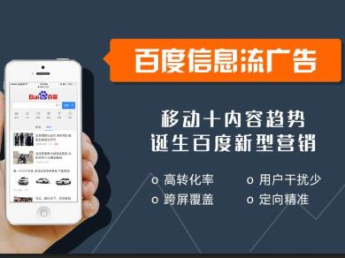
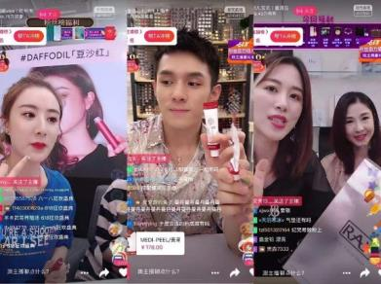
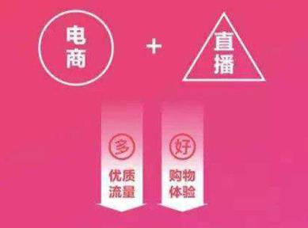

“效益”扶持
活动形式
信息流+网红直播带货
信息流导流
网红直播
电商购买
粉丝回流
活动预热及直播当天，在客户信息流账号页面植入网红“直播间”链接，将流量导流到直播间。
网红主播在直播间向粉丝介绍主推产品及优惠政策。将产品在网红带来的精准消费群体中，形成新的购买力。
直播中用户可边看边买，一键跳转下单链接，传播路径更短、转化率更高，减少用户时间成本，提高购物体验。
网红直播时引导粉丝关注合作企业公众号，回复“千鸟行动”关键字抽奖，将网红的粉丝流量最终导回企业中。

Slide 29
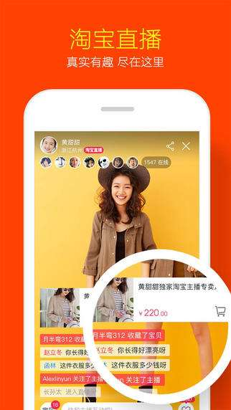
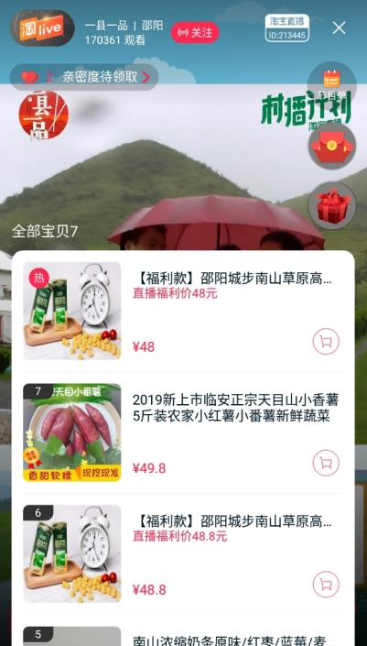

“效益”扶持
直播平台
淘宝直播是阿里巴巴推出，定位于“消费类直播”的手淘平台，用户可边看边买。淘宝直播涉猎的产品范畴大且分类明细，无论从流量还是销售额上，都是电商直播中排名第一的平台。
淘宝直播间是用户观看内容、参与互动、触达优惠、购物入口场景的汇集地。淘宝直播中女性观众占了绝对的主导，女性比例约为80%，而每晚8点至10点不仅仅是收看直播最踊跃的时段，同时也是用户们最愿意下单的时间。

Slide 30
“效益”扶持
网红直播流程
①宣传主题
20:00-20:05
④产品直播
20:15-20:55
②预告产品
20:05-20:10
⑤关注公众号抽奖
20:55-20:58
③随机抽奖
20:10-20:15
⑥回扣主题
20:58-21:00

Slide 31
“效益”扶持
媒体预热宣传
平台 | 类型 | 具体说明 | 预计投放时间 | 预估总曝光
淘宝 | 达人直播间 | 活动前达人直播间预告 | 4月10日 | 400000+/人次
手机百度 | 客户信息流账号 | 活动前客户信息流页面预告 | 4月10日 | 100000+/人次
微信公众号 | 企业公众号 | 主题活动文章推送 | 4月10日 | 6000+/人次
微信号 | 网红主播微信朋友圈 | 主题活动海报预热宣传 | 4月10日 | 5000+/人次

Slide 32
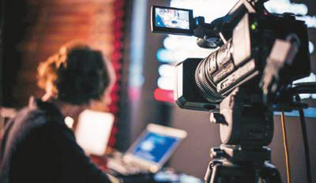
“共赢”历程
活动概述
“共赢”历程作为千鸟行动的延续活动，将为本次行动收效显著企业拍摄我们与企业共同战“役”过程的案例短视频。短视频传播具有让用户真切地感受到品牌传递的情绪共鸣，实现二次营销的作用。
活动形式：案例短视频拍摄
拍摄时间：4月12日-20日
拍摄对象：“千鸟行动”中收效显著企业
视频时长：5分钟
拍摄执行：XX

Slide 33


“共赢”历程
执行规划
确定参与企业
视频拍摄制作
视频推广传播
确定拍摄团队
4月8日-11日
4月12日-13日
4月14日-20日
4月20日-31日
寻求视频拍摄 团队合作，撰写脚本初稿
确定最终拍摄企业，沟通拍摄内容及时间安排
按既定拍摄流程进行视频拍摄、剪辑
按媒体投放方案进行视频推广，监测推广数据

Slide 34
THANKS

